Slide 1
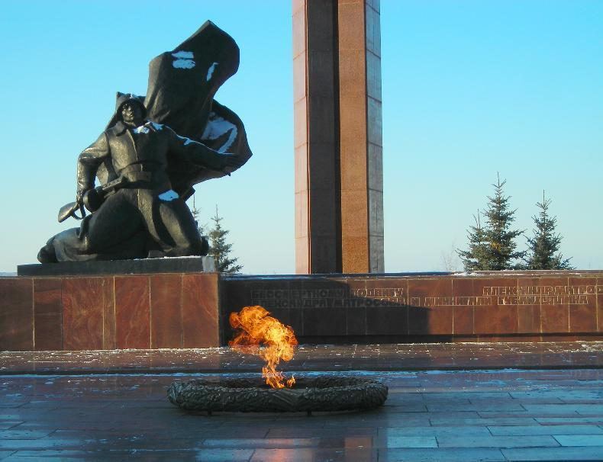
Проект «Гордимся прошлым»
Автор: Холодова Эвелина Олеговна
Муниципальное бюджетное учреждение объединение клубов для детей, подростков и молодежи «Диалог»
2018

Slide 2
География проекта:
Город Уфа, Республики Башкортостан

Slide 3
Аннотация проекта:
Гражданско-патриотический проект «Гордимся прошлым» направлен на проведение ознакомительных экскурсий и тематических квестов в мемориальном военно-историческом комплексе в городе Уфа Республики Башкортостан.
С марта по сентябрь 2019, 12 обученных волонтеров-эксурсоводов будут знакомить воспитанников социальных приютов и детских домов, учащихся школ, студентов, посетителей парка, гостей города с событиями Великой Отечественной войны на примере памятников, находящихся на территории мемориального комплекса.
Результат - знакомство с событиями Великой Отечественной войны на примере памятников, находящихся на территории мемориального комплекса парк Победы. Экскурсии и квесты призваны помочь посетителям парка пережить и осмыслить то, что было в прошлом. Надо знать свою историю и гордиться ей и своей страной.
«Народ, не помнящий своего прошлого, не имеет и будущего»

Slide 4
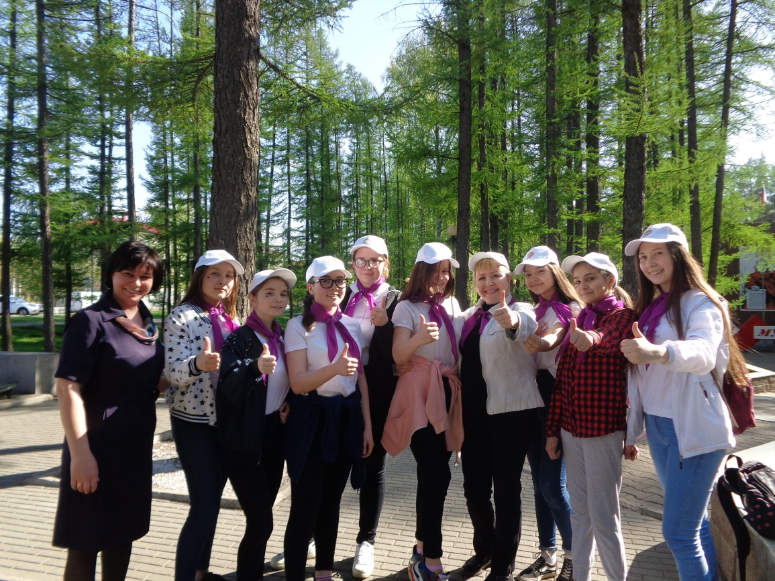
Целевые группы:
Воспитанники социальных
приютов и детских домов,
учащиеся школ, студенты,
посетители парка, гости города, волонтеры.

Slide 5
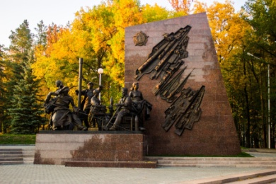
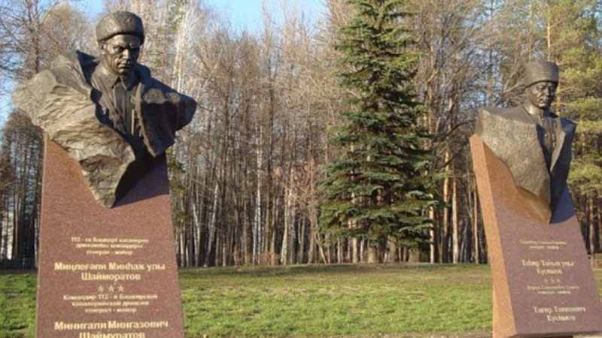
Цель проекта:
Проведение ознакомительных экскурсий и тематических квестов с марта по сентябрь в количестве 36 часов в мемориальном комплексе парк Победы.
Задачи:
1) Подготовить экскурсоводов-волонтеров для популяризации культурного и исторического наследия мемориального комплекса парка Победы.
2) Провести благотворительные экскурсии и тематические квесты для посетителей парка, социально незащищенных групп населения, как нашего города, так и иногородних.
3) Привить чувство патриотизма и гордости за свою страну, на примерах мужества и героизма наших земляков, желание и интерес к изучению истории своей страны.

Slide 6
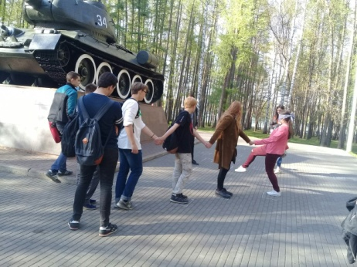
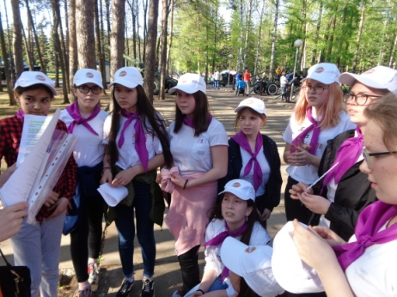
Ожидаемые результаты:
Количественные показатели
– 12 волонтеров-экскурсоводов пройдут обучение,
– 10 лекций,
– 30 ч. – курс подготовки волонтеров- экскурсоводов.
Для обучения волонтеров будут задействованы:
–2 опытных преподавателя,
–2 профессиональных историка,
–2 сотрудника Музея Боевой Славы,
–2 известных уфимских краеведа,
–2 ветерана Великой Отечественной войны.
С посетителями мемориального военно-исторического комплекса будут проведены:
–6 экскурсий,
–6 тематических квестов,
– 3 часа, продолжительность каждого квеста и экскурсии,
– 36 часов общей время проведения мероприятий с посетителями парка.
– 250 посетителей парка (группы воспитанников социальных приютов и детских домов, учащихся школ,
студентов, посетители парка, гости города, волонтеры) будут охвачены экскурсиями и квестами.
– 250 магнитиков с изображениями основных объектов мемориального комплекса парка Победы будет выпущено и подарено участникам квестов и экскурсий.
– 1500 информационный охват в социальных сетях.

Slide 7
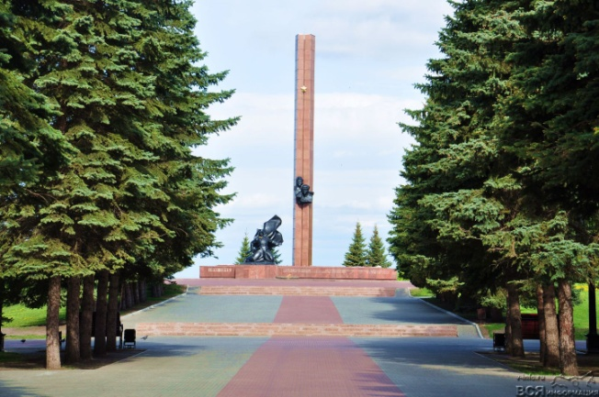
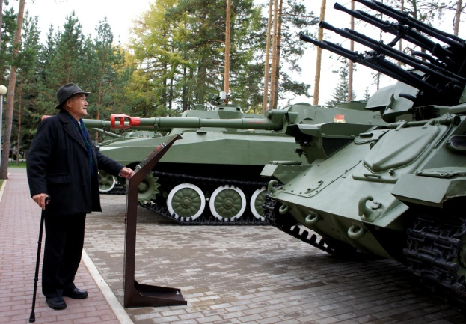
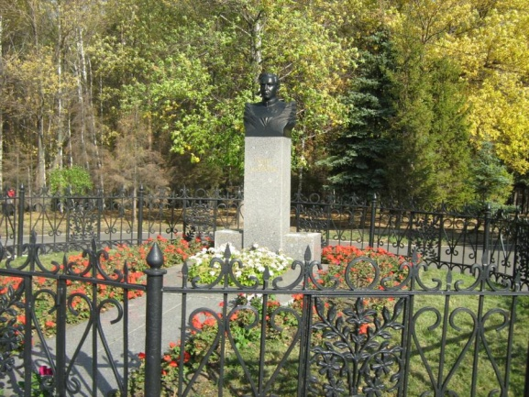
Ожидаемые результаты:
Качественные показатели
Во время экскурсий и квестов посетители парка смогут узнать о вкладе, который жители Уфы и Башкирии внесли в дело Великой Победы над фашизмом, о том, что в Уфе в годы Великой Отечественной Войны находилось около 100 эвакуированных заводов и фабрик, госпитали, государственные и хозяйственные органы Советского Союза. Более 200 тысяч воинов из республики были награждены орденами и медалями.
Экскурсанты смогут посетить ряд легендарных мест военной тематики, почтить память воинов, положивших свою жизнь во имя победы.
Благодаря экскурсиям и квестам посетители парка смогут ближе узнать историю своей страны.

